Slide 1
Урок математики в 6классе по теме «Пропорции»
Составила учитель школы №345
г. Санкт- Петербурга
Кузьмина Е.В.
2011 год

Slide 2
Какие из равенств являются пропорциями?
Назовите крайние и средние члены пропорций.
Как читается основное свойство пропорции?
Какие существуют способы проверки верна пропорция или нет?
Проверьте верно ли составлены пропорции?

Slide 3
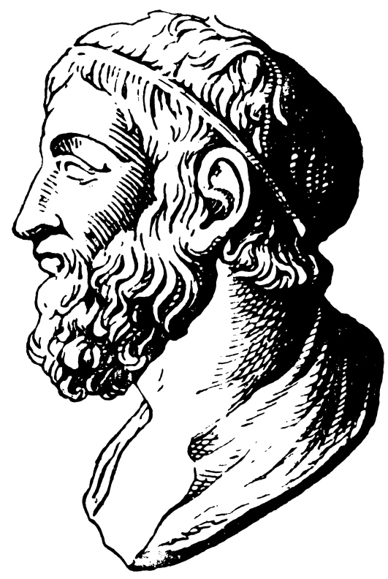
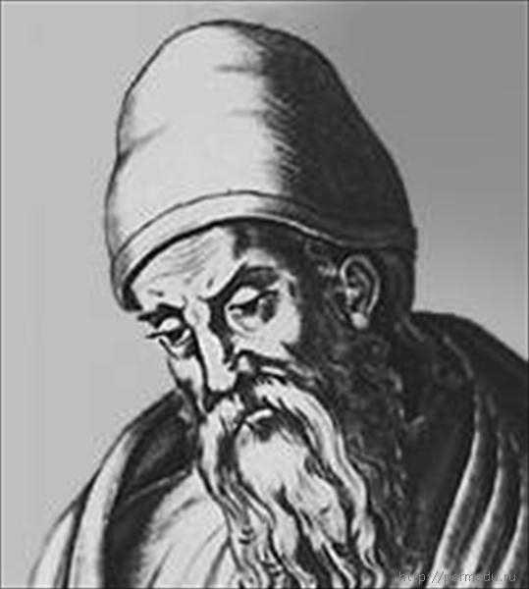
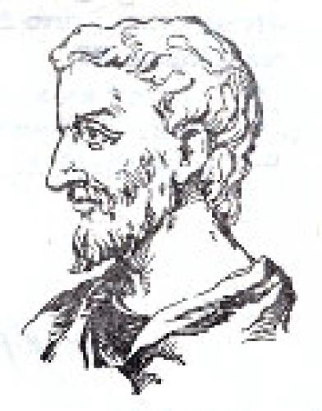
Решите уравнения и узнайте кто из древних мыслителей изображен на портретах
Архимед
Евклид
Пифагор
Ответ:
Ответ:
Ответ:

Slide 4
ЗАПОЛНИТЕ ПРОПУСКИ ЧИСЛАМИ, ЧТОБЫ ПРОПОРЦИИ БЫЛИ ВЕРНЫМИ
1 ВАРИАНТ
2 ВАРИАНТ
ЗАПОЛНИТЕ ПРОПУСКИ ЧИСЛАМИ, ЧТОБЫ ПРОПОРЦИИ БЫЛИ ВЕРНЫМИ , ИСПОЛЬЗУЯ ТОЛЬКО ЧИСЛА 2,6,8
1 ВАРИАНТ
2 ВАРИАНТ

Slide 5
РЕШИТЕ ЗАДАЧИ
№1
ЧТОБЫ ЗАВАРИТЬ 1,5 Л. ЧАЯ, НУЖНО 30Г. СУХОГО ЧАЯ. ЧАЙНИК ВМЕЩАЕТ 0,39Л. СКОЛЬКО НУЖНО СУХОГО ЧАЯ ДЛЯ ЗАВАРКИ?
№2
КОФЕЙНЫЕ ЗЕРНА ПРИ ЖАРЕНИИ ТЕРЯЮТ 12% СВОЕЙ МАССЫ. СКОЛЬКО КИЛОГРАММОВ СВЕЖИХ ЗЕРЕН НАДО ВЗЯТЬ, ЧТОБЫ ПОЛУЧИТЬ 4,4КГ. ЖАРЕНЫХ?

Slide 6
Решите кроссворд и вы узнаете, что означает слово «пропорция»
С
1
О
Т
Н
О
Ш
Е
Н
И
Е
2
П
Р
О
П
О
Р
Ц
И
Я
3
К
Р
А
Й
Н
И
Е
1) Частное двух чисел …
2) Равенство двух отношений …
3) В пропорции a:b = c:d члены a и d называются …
4) В пропорции a:b = c:d члены b и c называются …
5) Пропорция является…
6) В верной пропорции произведение крайних членов равно произведению средних членов. Это правило называют … свойство пропорции
7) Корень уравнения
З
М
4
С
Р
Е
Д
Н
И
Е
5
В
Е
Р
Н
О
Й
6
О
С
Н
О
В
Н
О
Е
7
Т
Ы
С
Я
Ч
А
Й

Slide 7
Урок закончен

